Slide 2

Background
유전체 불안정성
- WGD (Whole Genome Doubling)
전체 유전체가 한 번 더 복제된 상태
- CIN (Chromosomal Instability)
염색체 수 & 구조 계속 불안정하게 변하는 상태
- LOH (Loss of Heterozygosity)
서로 다른 두 유전정보 중 하나가 소실된 상태
기존 평가 방법 유전체 전반의 Copy number와 Ploidy 정보 필요
↓
데이터의 한계 표적 NGS·코호트에는 유전자 Mutation 정보만 있는 경우 존재
↓
연구 질문 소수의 핵심. 유전자 Mutation만으로 유전체 불안정성을 예측할 수 있을까?

Slide 3


Slide 4
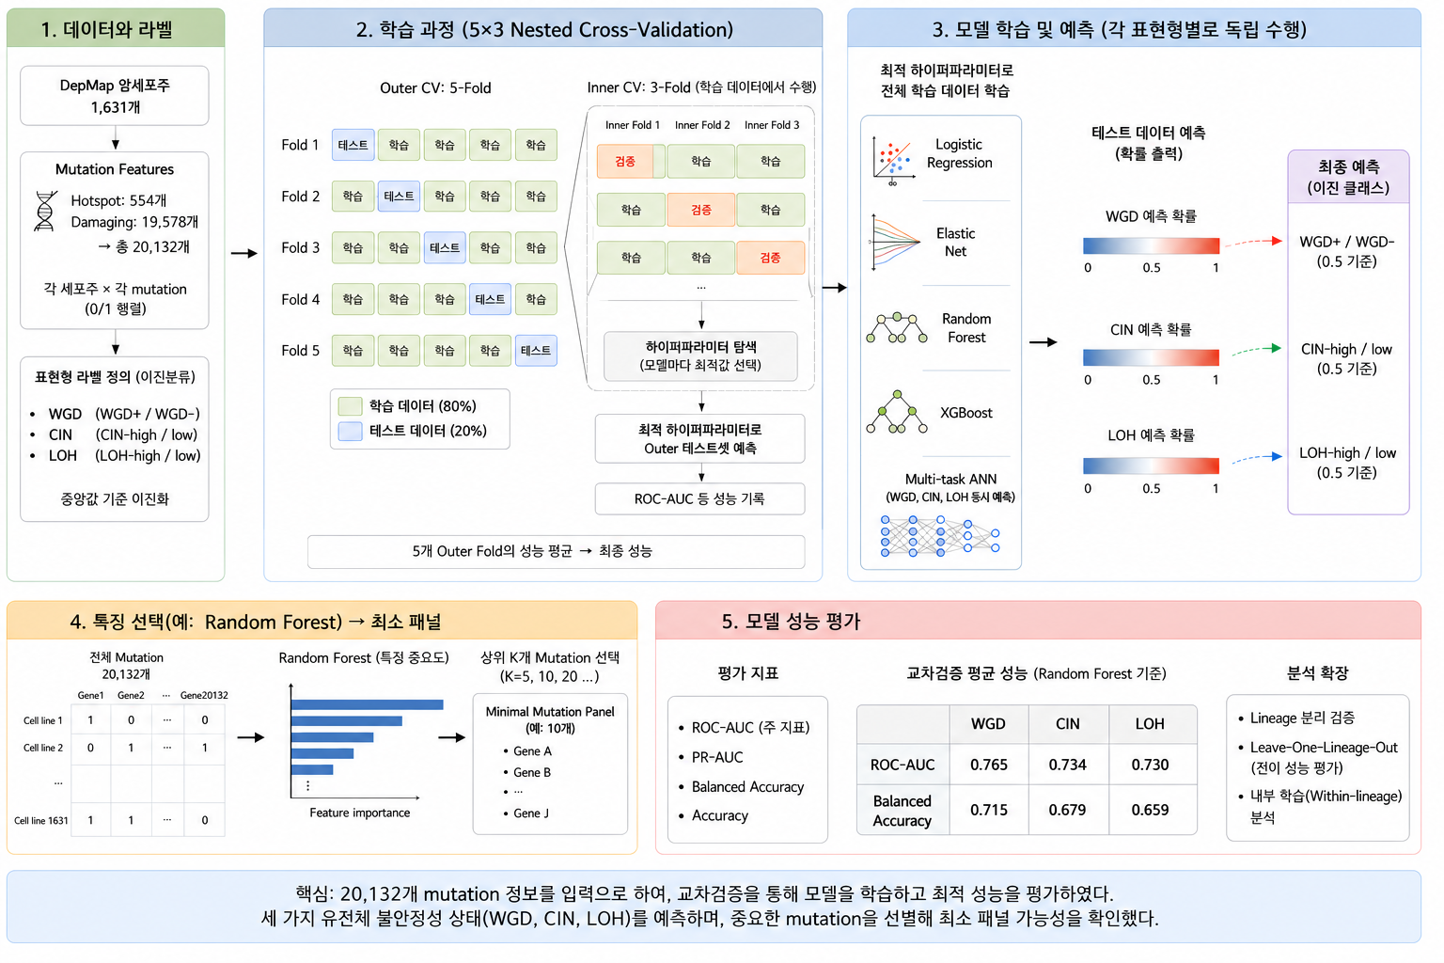

Slide 5
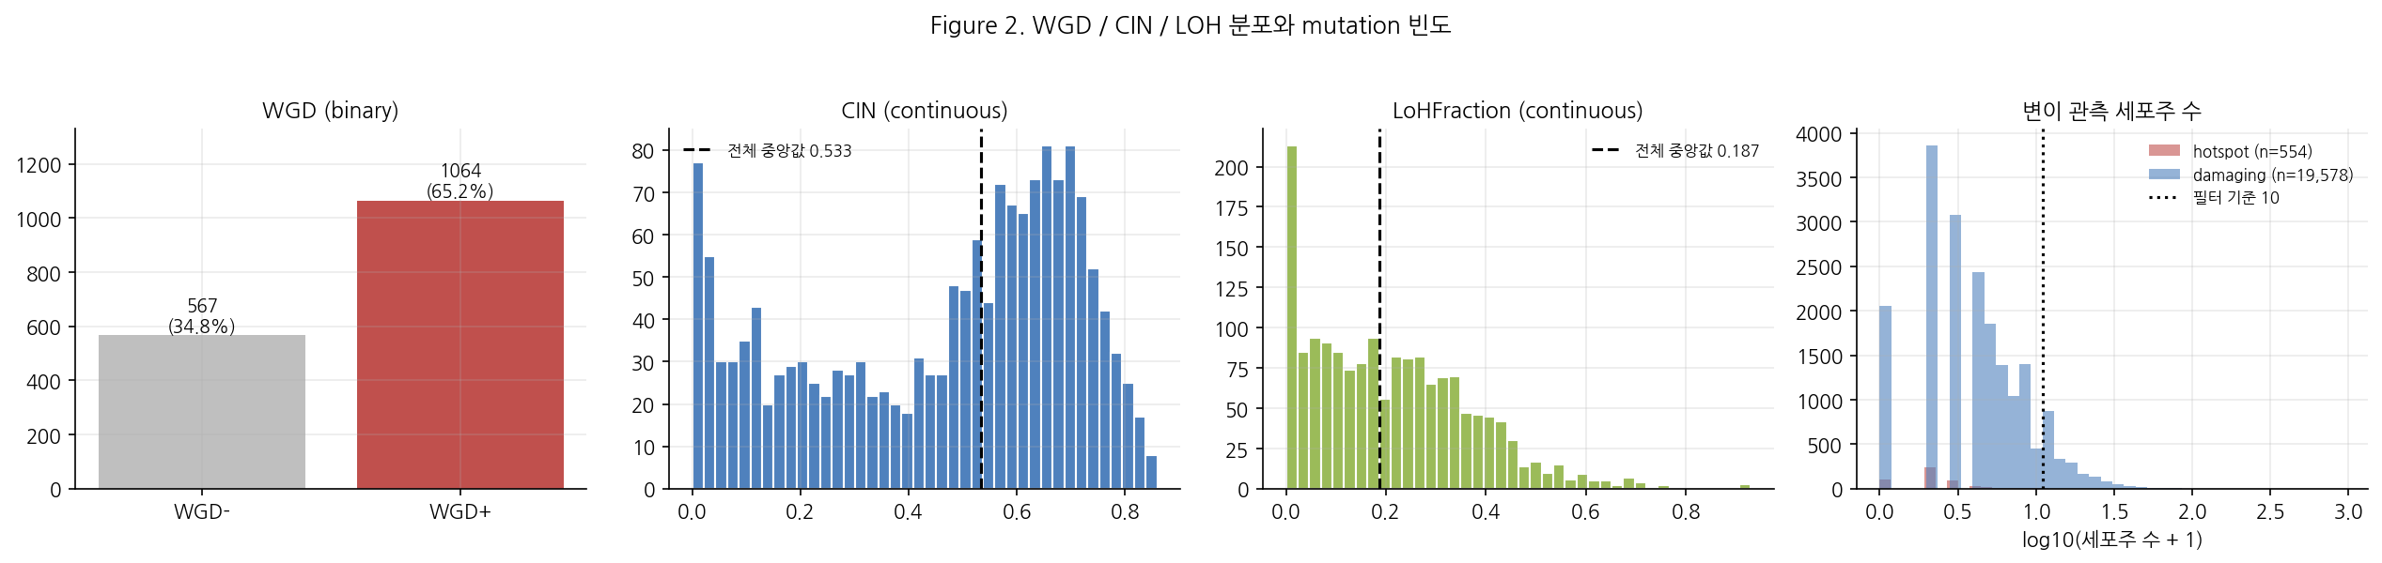

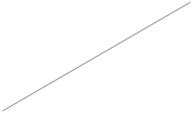




Slide 8
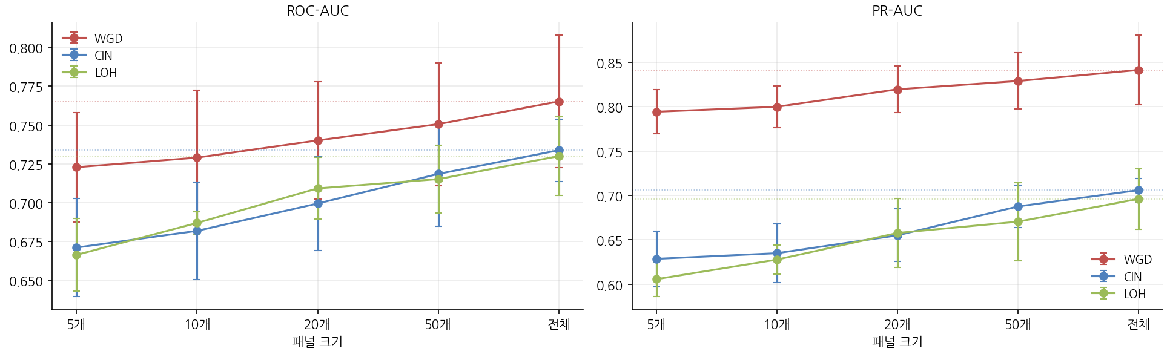

Slide 10

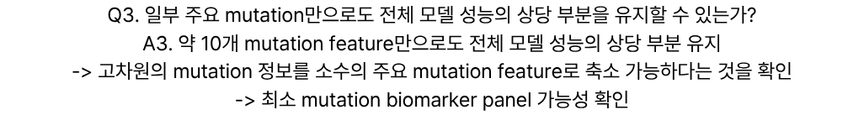


Slide 11


